Slide 1

Programación I
Modularización

Slide 2
Modularización
Consiste en dividir un programa grande y complejo en partes más pequeñas y manejables llamadas módulos o subprogramas.
Estos módulos pueden ser funciones o procedimientos, que son unidades independientes de código que realizan tareas específicas.

Slide 3
Beneficios Facilita el mantenimiento del código
Al dividir el código en módulos más pequeños y manejables, es más fácil realizar cambios y correcciones.

Slide 4
Beneficios Reutilización de código
Los subprogramas pueden ser reutilizados en diferentes partes del programa o incluso en otros programas.

Slide 5
Beneficios Facilita la depuración
Al tener partes más pequeñas y específicas del código, es más fácil identificar y corregir errores.

Slide 6

Subprogramas
Son unidades independientes de código que realizan tareas específicas y pueden ser invocadas desde otras partes del programa principal.
Pueden ser de dos tipos: funciones y procedimientos.

Slide 7
Funciones
Una función es un subprograma que devuelve un valor después de realizar una operación. En Java, las funciones se definen usando el tipo de dato que devuelven.

Slide 8

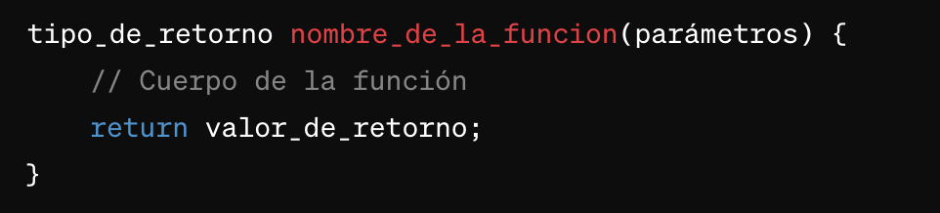
Declaración de funciones
tipo_de_retorno: Especifica el tipo de dato que la función devolverá como resultado. Puede ser cualquier tipo de dato válido en Java, incluyendo tipos primitivos (como int, double, boolean, etc.) o tipos de objeto (como String, ArrayList, etc.).
nombre_de_la_funcion: Es el nombre único que identifica a la función. Debe seguir las convenciones de nombrado de Java y ser descriptivo de la tarea que realiza la función.
parámetros: Son los valores que se pasan a la función cuando se llama. Pueden ser cero o más parámetros, separados por comas. Cada parámetro está compuesto por un tipo y un nombre.
valor_de_retorno: Es el valor que devuelve la función como resultado. Debe ser del mismo tipo que el tipo de retorno especificado en la declaración de la función. Si la función no devuelve ningún valor, se usa la palabra clave void.

Slide 9
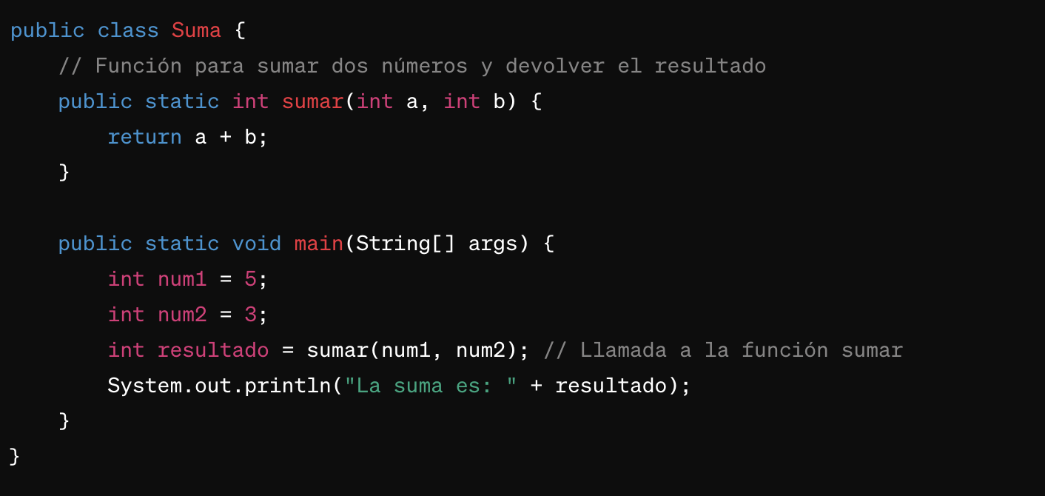
Inicialización con valores explícitos
Aquí tienes un ejemplo de una función que calcula la suma de dos números

Slide 10
Procedimientos
Un procedimiento es un subprograma que realiza una tarea sin devolver un valor. En Java, los procedimientos se definen con el tipo de retorno void.

Slide 11
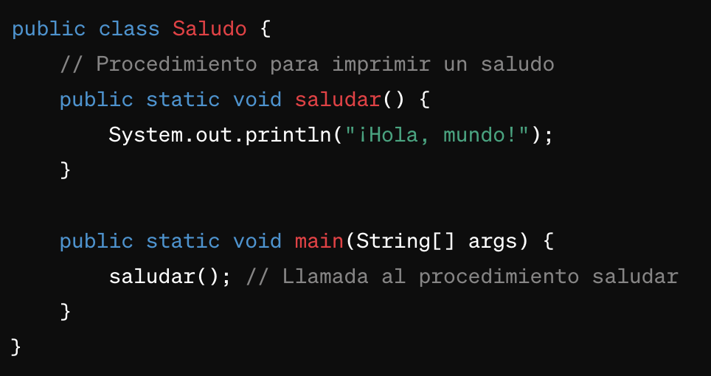
Inicialización con valores explícitos
Aquí tienes un ejemplo de un procedimiento que imprime un mensaje por pantalla

